Slide 1
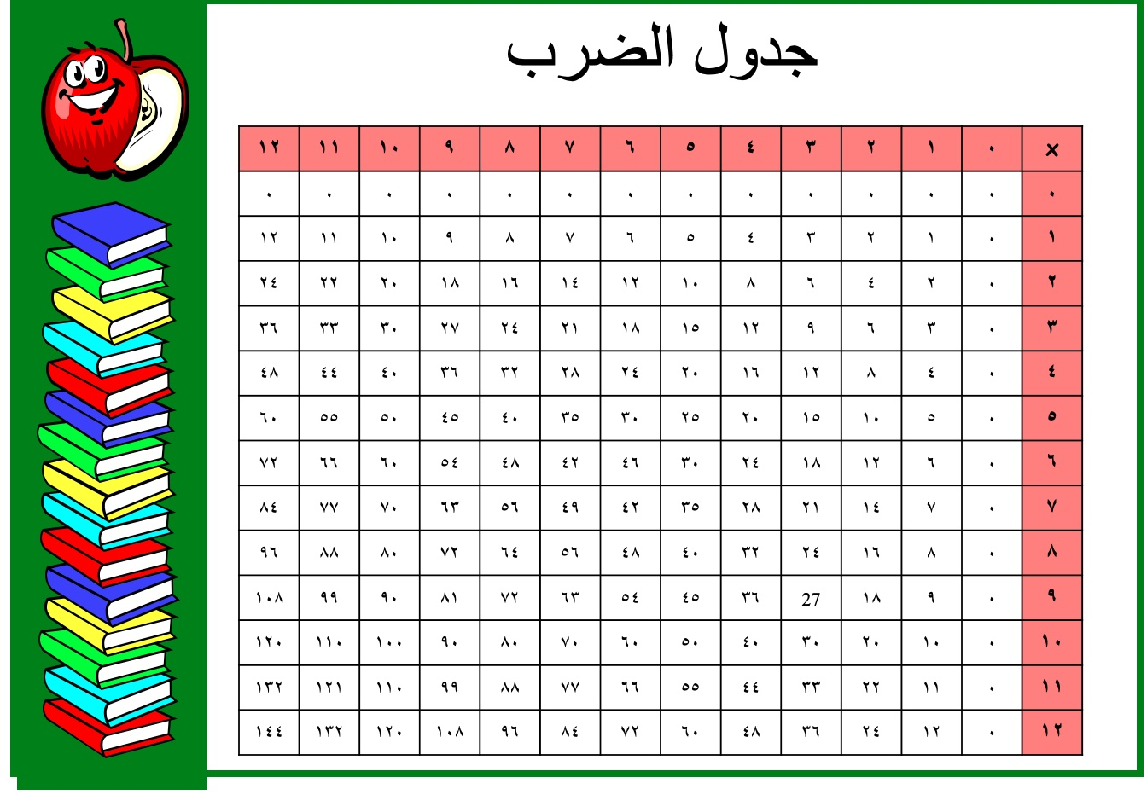
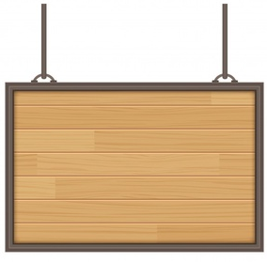
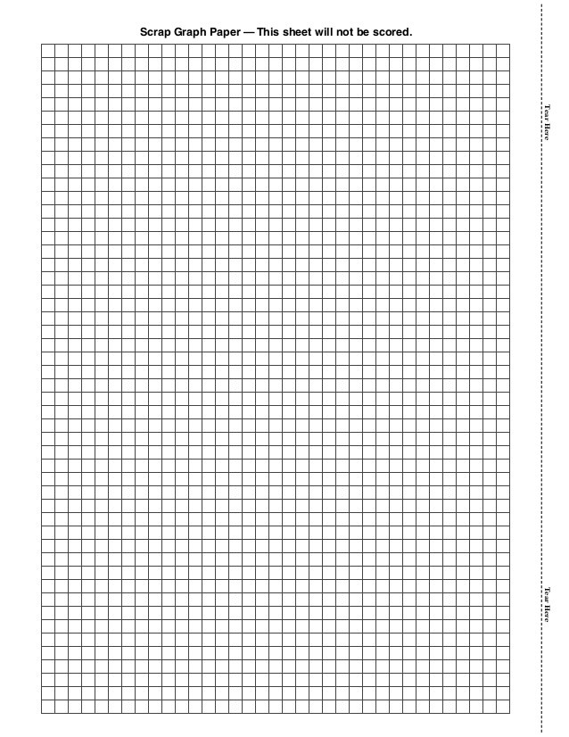
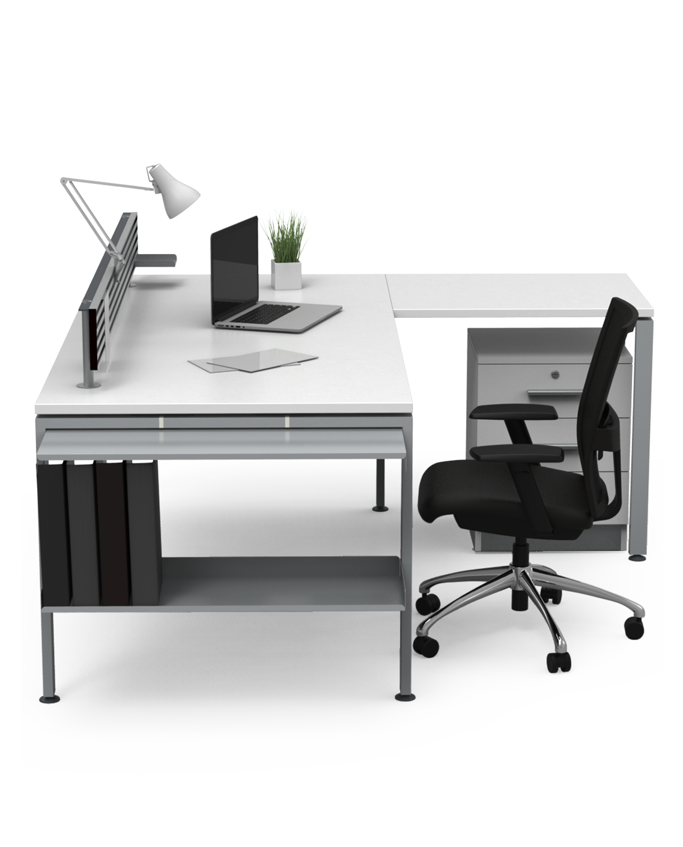
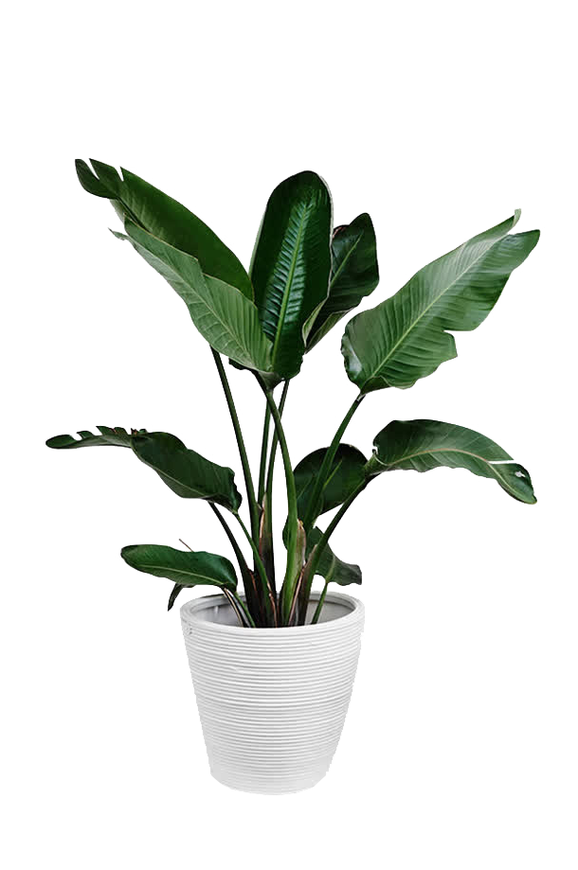
التاريخ / / ١٤٤هـ
رقم الصفحة :
٣-٤
استراتيجية حل المسألة عكسياً
334

Slide 2
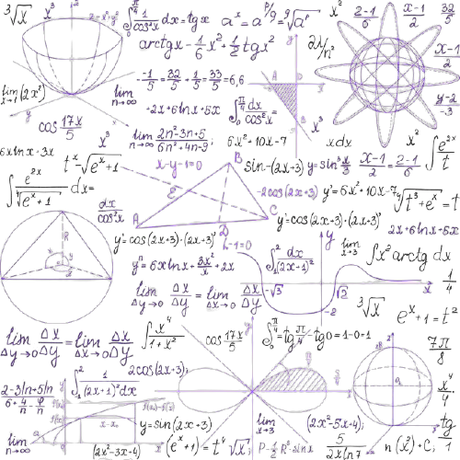
٣-٤
استراتيجية حل المسألة عكسياً

Slide 3
أنفقت مريم ٨ ريالات ثمن كراسة ، و ٥ ريالات ثمن قلم ، ونصف ما بقي معها ثمن علبة عصير . وبقي معها ريالان ، فكم كان معها في البداية ؟
٤صـ ١١٥
المبلغ في البداية = ١٧ ريالا
١٧
المبلغ = ؟
٩ + ٨ = ١٧
ــ ٨
٤ + ٥ = ٩
ــ ٥
٢ × ٢ = ٤
الباقي ÷ ٢
٢
ما بقي معها

Slide 4
ضرب عدد في ــ ٣ ، ثم طرح من ناتج الضرب ٦ ، وبعد إضافة ــ ٧ أصبح الناتج ــ ٢٥ ، فما العدد ؟
٥صـ ١١٥
العدد في البداية = ٤
٤
العدد = ؟
ــ ١٢ ÷ ( ــ ٣ ) = ٤
× ( ــ ٣ )
ــ ١٨ + ٦ = ــ ١٢
ــ ٦
ــ ٢٥ ــ ( ــ ٧ ) = ــ ١٨
+ ( ــ ٧ )
ــ ٢٥
الناتج
337

Slide 5
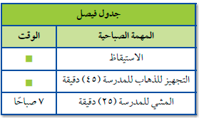
يبين الجدول التالي الوقت الذي يستغرقه فيصل صباحا للذهاب إلى المدرسة . في أي وقت يستيقظ فيصل ؟
٦صـ ١١٥
٥،٥٠
الاستيقاظ = ؟
٦،٣٥ ــ ٤٥ = ٥،٥٠
+ ٤٥
٧ ــ ٢٥ = ٦،٣٥
+ ٢٥
٧
الوصول للمدرسة
يستيقظ في الساعة ٥ و ٥٠ دقيقة

Slide 6
يحتوي الصندوق الصغير ٤ كرات تنس ، وهناك ٦ صناديق صغيرة في كل صندوق متوسط الحجم ، و ٨ صناديق متوسطة الحجم في كل صندوق كبير الحجم . إذا وجد في محل ١٠٠ صندوق كبير الحجم ، فما عدد الكرات الموجودة في المحل ؟
٧صـ ١١٥
عدد الكرات في المحل = ١٩٢٠٠ كرة
١٩٢٠٠
عدد الكرات الكلي = ؟
١٩٢ × ١٠٠ = ١٩٢٠٠
÷ ١٠٠
٢٤ × ٨ = ١٩٢
÷ ٨
٤ × ٦ = ٢٤
÷ ٦
٤
عدد الكرات في الصندوق الصغير

Slide 7
تبلغ مساحة مزرعة أبي محمد ١٩،٩٣ كلم ، وهي تعادل تقريبا ٤ أضعاف مساحة مزرعة أبي ناصر . قدر مساحة مزرعة أبي ناصر ؟
٨صـ ١١٥
٤،٩٨٢٥
مساحة مزرعة أبي ناصر = ؟
١٩،٩٣ ÷ ٤ = ٤،٩٨٢٥
× ٤
١٩،٩٣
مساحة مزرعة أبي محمد
٥ كلم تقريبا
٤،٩٨٢٥ =
مساحة مزرعة أبي ناصر =

Slide 8
إبراهيم أصغر بعامين من أخيه يوسف، ويوسف أكبر بـ ٤ سنوات من أخته مريم ، ومريم أصغر بـ ٨ سنوات من أختها اسماء . إذا كان عمر اسماء ١٦ سنة ، فما عمر إبراهيم ؟
٩صـ ١١٥
عمر إبراهيم = ١٠ سنوات
١٠
عمر إبراهيم = ؟
١٢ ــ ٢ = ١٠ = عمر يوسف
+ ٢ نحصل على عمر يوسف
٨ + ٤ = ١٢ = عمر مريم
ــ ٤ نحصل على عمر مريم
١٦ ــ ٨ = ٨ = عمر أسماء
+ ٨ نحصل على عمر اسماء
١٦
عمر ابراهيم

Slide 9
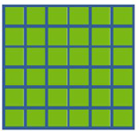
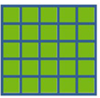
١٠صـ ١١٥
ارسم الشكل السادس في النمط التالي :

Slide 10
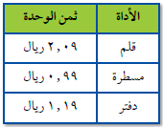
تريد آمنة شراء ٥ أقلام ومسطرة و ٧ دفتر في بداية العام الدراسي . ويبين الجدول المقابل أسعار هذه الأدوات ، فهل يكفي ٣٠ ريالا ثمنا للأدوات .
١١صـ ١١٥
١٠ ريالات
٢ × ٥ =
ثمن الأقلام =
ريالان
١ ريال
١ × ١ =
ثمن المسطرة =
ريال
٣ ريالات
٢١ ريالا
٣ × ٧ =
ثمن الدفاتر =
٣٢ ريالا
١٠ + ١ + ٢١ =
المجموع =
مبلغ ٣٠ ريالا لا يكفي لشراء الأدوات لأنه أقل من المجموع .

Slide 11
344

